Slide 1
Allgemein anerkannte Regeln der Technik
Erwartung der Erwerber
Reichsgerichtsurteil 1891 (Strafsache)
1) wissenschaftlich erwiesen
2) Im Bereich der Technik anerkannt
3) In der Praxis bewährt
Reichsgericht 1910
1) wissenschaftlich anerkannt
2) muss als Allgemeinwissen in der Fachwelt verbreitet sein
3) Nachweis der Bewährung in der Praxis

Slide 2
Allgemein anerkannte Regeln der Technik
Erwartung der Erwerber
Reichsgerichtsurteil 1891 (Strafsache)
1) wissenschaftlich erwiesen
2) Im Bereich der Technik anerkannt
3) In der Praxis bewährt
Reichsgericht 1910
1) wissenschaftlich anerkannt
2) muss als Allgemeinwissen in der Fachwelt verbreitet sein
3) Nachweis der Bewährung in der Praxis

Slide 3
Allgemein anerkannte Regeln der Technik
Erwartung der Erwerber
anerkannt
Allgemeinwissen
Das machen wir immer so.
Das haben wir noch nie gemacht.
Mittelmäßig
Konventionell
Keine Experimente
Nichts neues unter der Sonne
Ängstlich

Slide 4
Allgemein anerkannte Regeln der Technik
Erwartung der Erwerber
anerkannt
Allgemeinwissen
Das machen wir immer so.
Das haben wir noch nie gemacht.
Mittelmäßig
Konventionell
Keine Experimente
Nichts neues unter der Sonne
Ängstlich
Modernste Technik
Neueste Raffinesse
Wie in Schöner Wohnen
Modisch up to date
Das hat man heute so
Man will sich ja nicht blamieren
Besser als in meiner alten Wohnung

Slide 5
Allgemein anerkannte Regeln der Technik
Erwartung der Erwerber
Unpräzise Baubeschreibung
Normen streben an, allgemein anerkannte Regeln der Technik zu werden.
Wer nach DIN arbeitet ist auf der sicheren Seite.
Energie
Bauphysik
Standsicherheit
Schallschutz
Und so weiter

Slide 6
Allgemein anerkannte Regeln der Technik
Erwartung der Erwerber
Unpräzise Baubeschreibung
Normen streben an, allgemein anerkannte Regeln der Technik zu werden.
Wer nach DIN arbeitet ist auf der sicheren Seite.
Energie
Bauphysik
Standsicherheit
Schallschutz
Und so weiter
Wenn ETW im Schnitt 3.500,- €/m² Wohnfläche kosten,
Und Sie verkaufen für 6.500,- €/m² Wohnfläche,
muss alles ungefähr doppelt so gut sein wie im Durchschnitt der Wohnungen

Slide 7
Allgemein anerkannte Regeln der Technik
Erwartung der Erwerber
„Erwerber hat Anspruch auf ein schimmelfreies Haus“
BGH-Urteil vom 29.06.2006 –
VII ZR 274/04

Slide 8
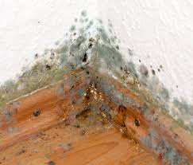
Allgemein anerkannte Regeln der Technik
Erwartung der Erwerber
Schimmelfreimessung
Luftkeimsammlung
Schimmelleitfaden UBA
1 / 100.000 des Ausgangswerts
„Erwerber hat Anspruch auf ein schimmelfreies Haus“
BGH-Urteil vom 29.06.2006 –
VII ZR 274/04

Slide 9
Allgemein anerkannte Regeln der Technik
Erwartung der Erwerber
Keine Pfützen unter Belag
Kaffee gerade in der Tasse
OLG Düsseldorf vom 06.02.2009, Az.: I-21 U 63/07
„Der Dachterrassenaufbau ist mangelhaft. Denn unstreitig weisen die Dachterrassen kein Gefälle von mindestens 2 % auf“

Slide 10
Allgemein anerkannte Regeln der Technik
Erwartung der Erwerber
Flachdachrichtlinie
DIN 18531 ff
1,5 % bzw. 2 % aber
Möglichkeiten ohne Gefälle
Bei 5% fließt Wasser nicht vollständig ab
Keine Pfützen unter Belag
Kaffee gerade in der Tasse
OLG Düsseldorf vom 06.02.2009, Az.: I-21 U 63/07
„Der Dachterrassenaufbau ist mangelhaft. Denn unstreitig weisen die Dachterrassen kein Gefälle von mindestens 2 % auf“

Slide 11
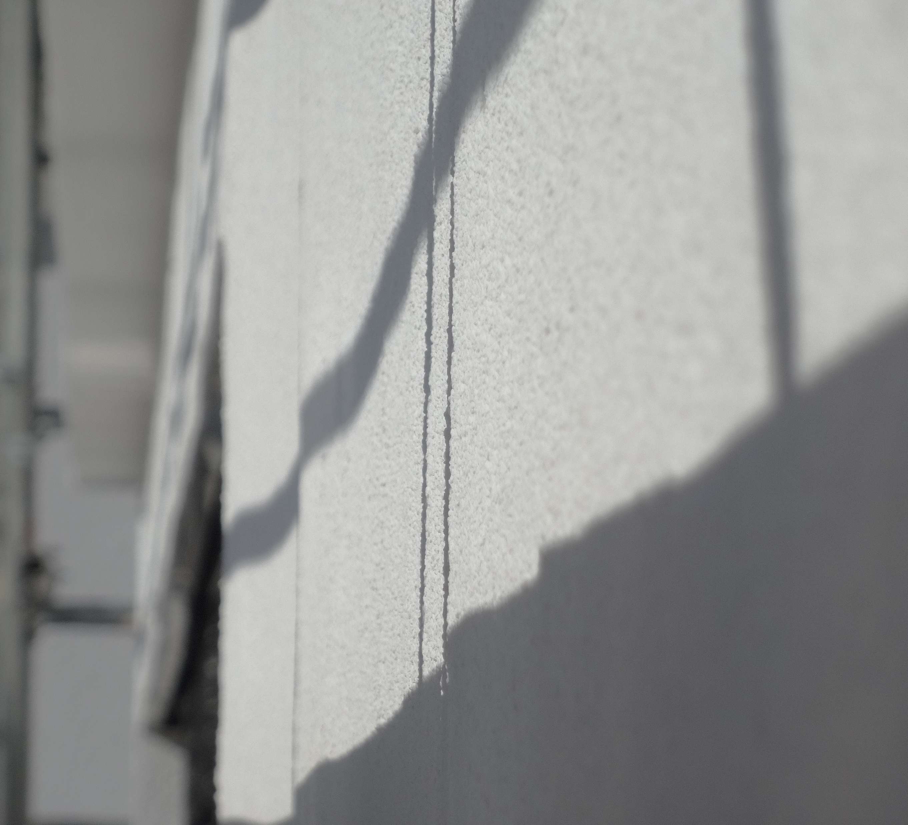
Allgemein anerkannte Regeln der Technik
Erwartung der Erwerber
Ich sehe Unebenheit im Streiflicht
So können Sie das nicht sehen
Da müssen Sie näher rangehen
Ich habe schon mal mit Klebezetteln markiert

Slide 12
Allgemein anerkannte Regeln der Technik
Erwartung der Erwerber
DIN 18202
Rohe und fertige Oberflächen
Nur im Streiflicht sichtbare Unebenheiten nicht erfasst
Richtlinien visuelle Beurteilung
Glas,
Beschichtung, Lackläufer
KS, Metall
Diffuses Licht
Üblicher Betrachtungsabstand
Ich sehe Unebenheit im Streiflicht
So können Sie das nicht sehen
Da müssen Sie näher rangehen
Ich habe schon mal mit Klebezetteln markiert

Slide 13
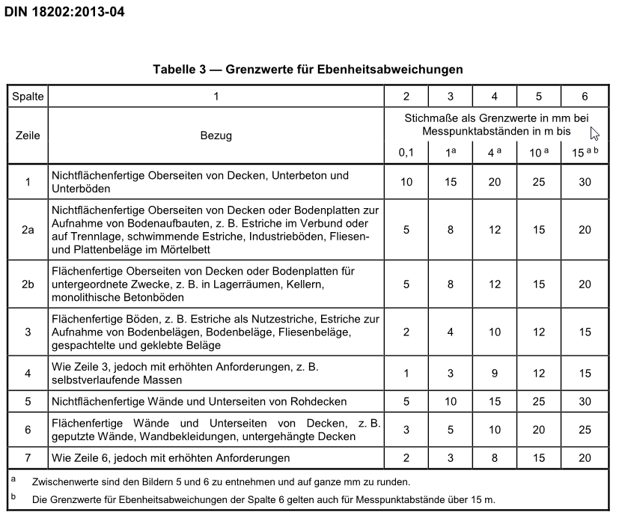
Allgemein anerkannte Regeln der Technik
Erwartung der Erwerber

Slide 14
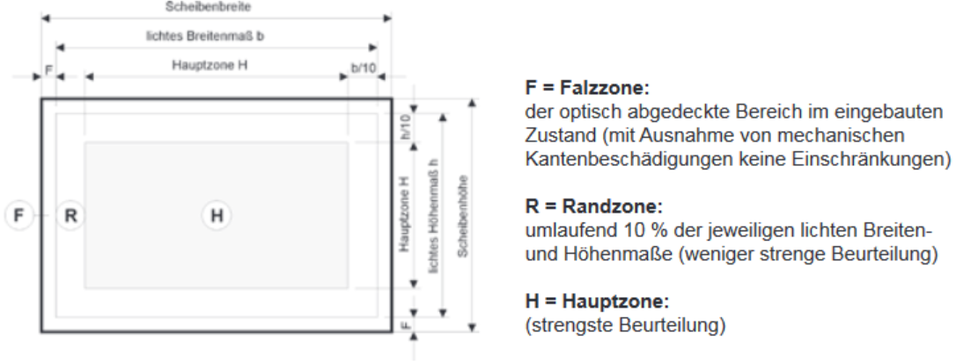
Allgemein anerkannte Regeln der Technik
Erwartung der Erwerber

Slide 15
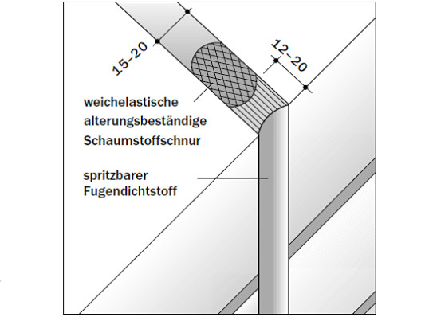
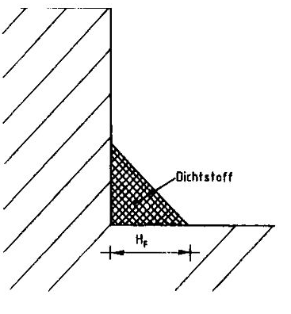
Allgemein anerkannte Regeln der Technik
Erwartung der Erwerber
Im Vertrag ausgeschlossen
Elastische Fugen reißen

Slide 16
Allgemein anerkannte Regeln der Technik
Erwartung der Erwerber
Ich will den Nachbarn nicht hören
Ich fühle mich gestört
Beispiel Schallschutz.
DIN 4109:1981 seit langem veraltet
Zwei Schallschutzklassen
VDI 4100
Drei Schallschutzklassen
DEGA-Empfehlung 103: "Schallschutz im Wohnungsbau -Schallschutzausweis„
sieben Schallschutzklassen
Rechtsprechung

Slide 17
Allgemein anerkannte Regeln der Technik
Erwartung der Erwerber
Neue DIN 4109 : 2018 Schallschutz
„Die Anforderungen stellen eine nicht zu unterschreitende schalltechnische Qualitätsgrenze dar.“
„Vorschläge für einen erhöhten Schallschutz zur Erzielung höherer Qualitäten sind in dieser Norm nicht enthalten.“
Nach dieser Norm bauen ist nicht auf der sicheren Seite
Rechtsprechung BGH spiegelt Erwartung der Erwerber
„Der erhöhte Schallschutz ist der Mindestschallschutz“
„Der mit der vereinbarten Bauweise erzielbare Schallschutz ist der geschuldete Schallschutz.“

Slide 18
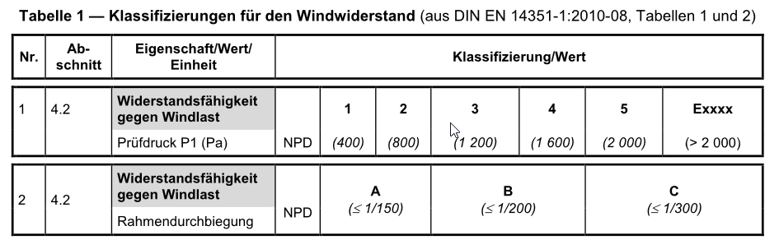
Allgemein anerkannte Regeln der Technik
Erwartung der Erwerber
EN 14351 Fenster
DIN 18055 Fenster
Alles was nicht definiert ist, kann ich mir aussuchen.

Slide 19
Allgemein anerkannte Regeln der Technik
Erwartung der Erwerber
Putz
Trockenbau
Q1 – nur Löcher gespachtelt
Q2 – scharf abgezogen
Q3 – ganzflächig gespachtelt
Q4 – gespachtelt und geschliffen
Nur im Streiflicht sichtbare Unebenheiten sind zugelassen
Gucken Sie mal die Decke wenn die Sonne tief steht

Slide 20
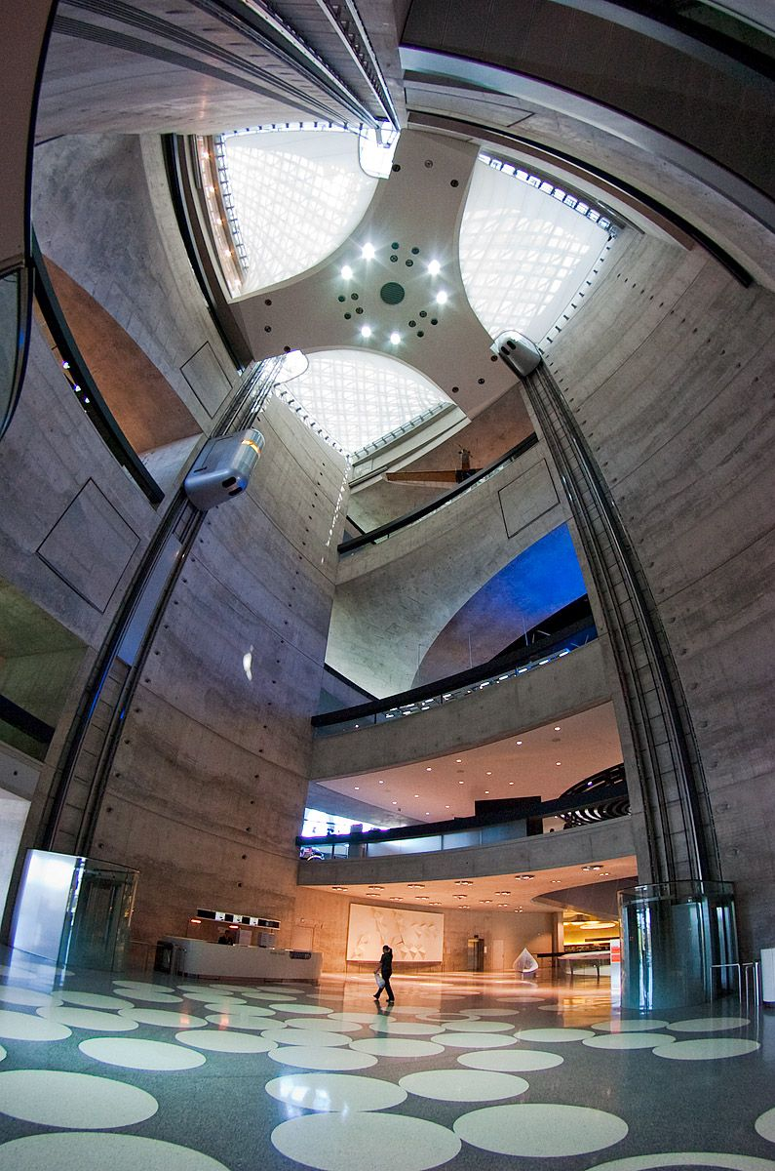
Allgemein anerkannte Regeln der Technik
Erwartung der Erwerber
Sichtbetonklassen
SB 1 bis SB 4
Schalungsstöße
Ausblutung
Poren
Farbunterschiede
Aber welche Klasse?
Beispiele für Anwendung
Grenzen der Betonkosmetik

Slide 21
Allgemein anerkannte Regeln der Technik
Erwartung der Erwerber
Jeder Steckdose einzeln notariell beurkundet
Drei Ausstattungsklassen nach DIN 18015
Alle drei Klassen verlangen mehr als die notarielle Vereinbarung
Bei dem Preis muss doch die Steckdose mehr möglich sein
WLAN oder Sternverkabelung

Slide 22
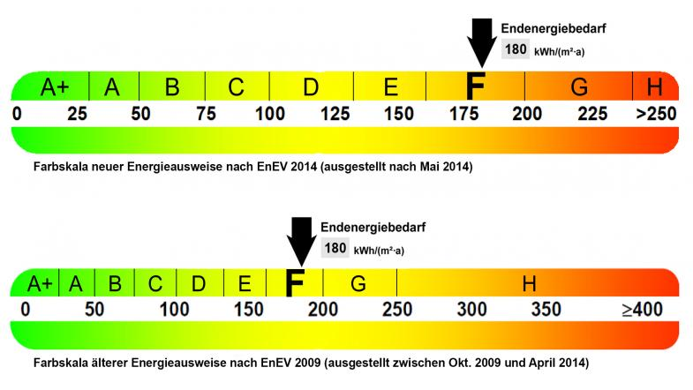
Allgemein anerkannte Regeln der Technik
Erwartung der Erwerber
Wärmeschutz
DIN 4108
EnEV
KfW
Passivhaus
Einzelwerte
Tatsächlicher Energieverbrauch
Werte für einzelne Bauteile
Wärmebrücken,

Slide 23
Allgemein anerkannte Regeln der Technik
Erwartung der Erwerber
Brandschutz
Brandvermeidung
Brandlast
Sprinkler
Brandausbreitung
Tragende Bauteile
Baustoffe
Brandschotts
Rettung von Personen und Sachen
Fluchtwege
Sonderwünsche
Wasserführende Installationen an jeder Stelle
Ständige Umplanungen
Anforderungen aus Berufswelt
Arbeitsstätten vs. öffentlicher Dienst
Kindergärten
Schulen
Versammlungsstätten
Sonderbauten
Verkaufsflächen

Slide 24
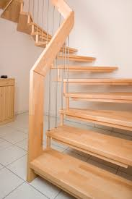
Allgemein anerkannte Regeln der Technik
Erwartung der Erwerber
Absturzsicherung
Treppengeländer DIN
Arbeitsstätten-Rili
Schulbaurichtlinien
Versammlungsstätten
Verkaufsflächen
Sachverständigen-Merkblatt
LBO AVO:
„Gilt nicht an und in Wohnungen“
LBO AVO:
„Wo regelmäßig mit der Anwesenheit von Kindern zu rechnen ist“

Slide 25
Allgemein anerkannte Regeln der Technik
Erwartung der Erwerber Versicherung
BGH, 27.06.2012 - IV ZR 212/10 (Versicherungssenat)
„Ursache war ein durch Feuchtigkeit hervorgerufener Befall der Holzteile der Fußboden -/Deckenkonstruktion mit Braunem Kellerschwamm.“
Demnach verursacht der Befall mit holzzerstörenden Pilzen die Holzzerstörung.
Der Versicherungsschutz gegen Wasserschäden wird verneint.
Begründung ist der Leistungsausschluss bei Pilzschäden.

Slide 26
Allgemein anerkannte Regeln der Technik
Erwartung der Erwerber Versicherung
ETB DIN 68800:
Wasser ist die Ursache der Holzzerstörung.
Trockenes Holz ist beständig gegen holzzerstörende Pilze.
Baulicher Holzschutz darf allein Holz trocken halten.
Pestizid stark reglementiert
Nasses Holz verrottet
Wie der Gemüsestrunk auf dem Kompost.
BGH, 27.06.2012 - IV ZR 212/10 (Versicherungssenat)
„Ursache war ein durch Feuchtigkeit hervorgerufener Befall der Holzteile der Fußboden -/Deckenkonstruktion mit Braunem Kellerschwamm.“
Demnach verursacht der Befall mit holzzerstörenden Pilzen die Holzzerstörung.
Der Versicherungsschutz gegen Wasserschäden wird verneint.
Begründung ist der Leistungsausschluss bei Pilzschäden.

Slide 27
Allgemein anerkannte Regeln der Technik
Erwartung der Erwerber
wissenschaftlich richtig
In der Technik anerkannt
In der Praxis bewährt
Mangeldefinition BGB § 633
Vertragliche Vereinbarung
Zu erwartende Beschaffenheit
Gewöhnliche Beschaffenheit
Werke vergleichbarer Art und Güte

Slide 28
Allgemein anerkannte Regeln der Technik
Erwartung der Erwerber
wissenschaftlich richtig
In der Technik anerkannt
In der Praxis bewährt
und
Vertraglich vereinbart
Mangeldefinition BGB § 633
Vertragliche Vereinbarung
Zu erwartende Beschaffenheit
Gewöhnliche Beschaffenheit
Werke vergleichbarer Art und Güte

